Slide 1
PRESENTACIÓN DE
INDUCCIÓN Y REINDUCCIÓN SGSST

Slide 3
Sistema en Gestión en Seguridad y Salud en el Trabajo
Planear
Hacer
Verificar
Actuar
SG-SST
Ley 9 de 1979
Resolución 2400 de 1979
Decreto 1072 de 2015
Resolución 312 de 2019

Slide 4
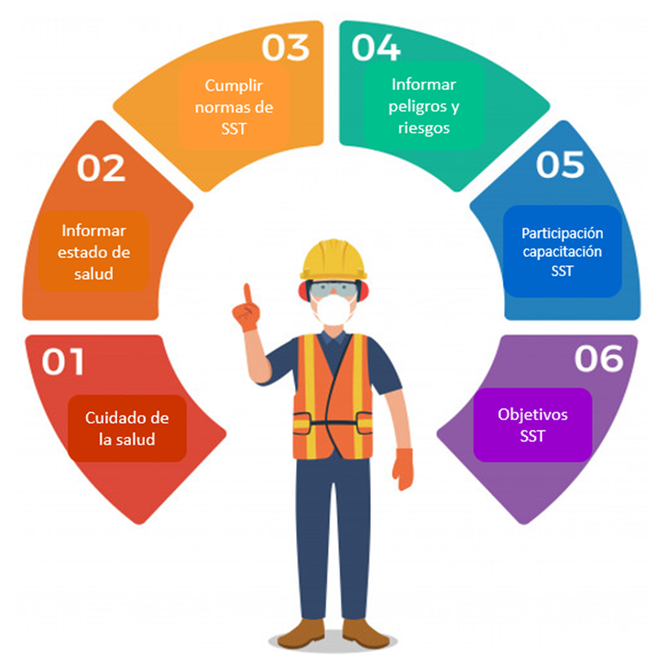
Responsabilidades de los Trabajadores frente al SG-SST
Comité Paritario de Seguridad y Salud en el Trabajo - COPASST
Participación en
Comité de Convivencia Laboral
REGLAMENTO DE HIGIENE Y SEGURIDAD INDUSTRIAL

Slide 5
Riesgos Ocupacionales
DOCENTES
ADMINISTRATIVOS
LABORATORISTAS
MANTENIMIENTO
Riesgo Biomecánico
Condiciones de seguridad
Riesgo Psicosocial
Riesgo Fono ergonómico
Fenómenos Naturales
Riesgo Biomecánico
Condiciones de seguridad
Riesgo Psicosocial
Riesgo Físico
Fenómenos Naturales
Riesgo Biomecánico
Condiciones de seguridad
Riesgo químico
Riesgo Físico
Riesgo Biológico
Riesgo Psicosocial
Riesgo Biomecánico
Condiciones de seguridad
Riesgo químico
Riesgo Físico
Riesgo Biológico
Riesgo Psicosocial
Fenómenos naturales
Riesgo Biológico por COVID 19

Slide 6
Programas SG-SST
Medicina Preventiva y del trabajo
Higiene y seguridad industrial
Gestión del riesgo de emergencias y desastres
Programa Químico
Planes de Gestión del Riesgo ante Emergencia y Desastre
Sistemas y programas de Vigilancia Epidemiológica
Programa de Prevención y promoción
Programa de Orden y Aseo
Programa de Seguridad Vial
Biomecánico
Biológico
Radiaciones Ionizantes
Auditivo
Visual
Cardiovascular
Tareas Criticas
Eléctrico
Alturas
Confinado
Mecánico

Slide 7
Reporte de Accidente de Trabajo
Máximo 48 horas
Máximo 24 horas
ACCIDENTE
Reportar a la ARL AXA COLPATRIA
4235757 – 3153356333- 018000512620 - #247
Reportar al jefe inmediato
Atención médica
Informar a SST
(Casi-accidente) medicina.preventiva@unimilitar.edu.co
Investigar accidente COPASST

Slide 8
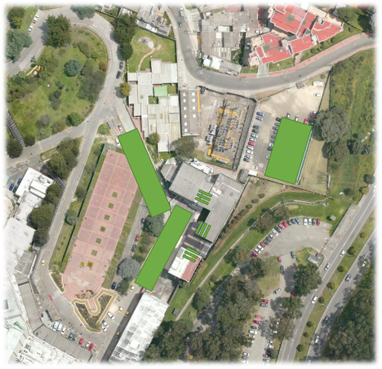
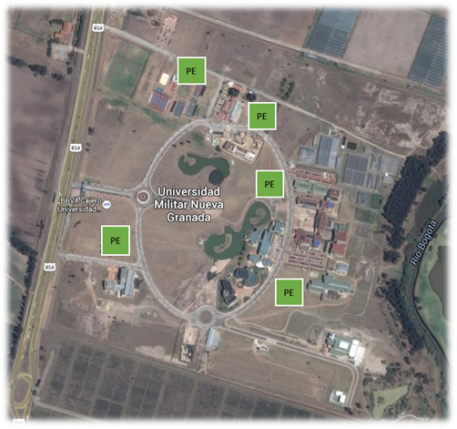
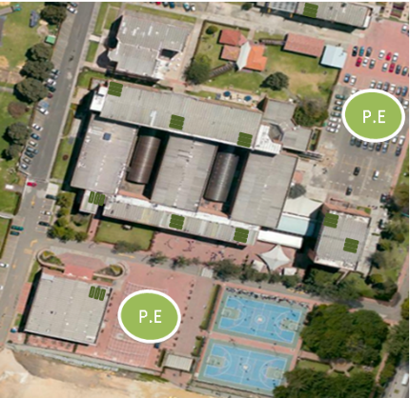
Plan de gestión del riesgo ante emergencia y desastres
Procedimientos Operativos Normalizados PON
Puntos de encuentro, rutas y salidas de emergencia
Facultad de Medicina
Puntos de encuentro, rutas y salidas de emergencia
Campus Cajicá
Puntos de encuentro, rutas y salidas de emergencia
Calle 100
PC
ACV
PC
ACV
ACV
PC
PE
P.E

Slide 9
Gracias

